Slide 1
Кеңістіктік мәліметтердің векторлық модельдері
Векторлы модельде нүкте, сызық және полигон туралы ақпараттар кодталып, Х, У координаталар жинағы түрінде сақталады.
Мысалы, қыстау, бұлақ көзі, құдық, бұрғылау ұңғымасы, т.б. нүктелердің орналасу орны екі координатамен (Х, У) сипатталады. Жол, өзендер, әртүрлі құбырлар сияқты сызықты объектілер Х, У координаталар жинағы ретінде сақталады

Slide 2

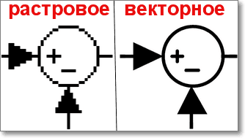
Векторлық модельдер әртүрлі тәсілдермен алынады. Ең көп тарағаны – сканерленген (растрлы) бейнені векторлау. Бұл тәсіл векторлық объектілерді сканерленген бейнеден бөлу мен оларды векторлық форматта алудан тұрады.

Slide 3
Векторлық деректердің форматтары
Форматтың атауы | Форматтың сипаты
DXF, DWG, DGN | Автоматтандырылған жобалау жүйелерінің деректер форматтары
DX90 | Сандық бағыттаушы карталардың форматы
DWF | Ғаламтор арқылы графикалық деректерді жіберу форматы
GEN | ARC/INFO геоақпарат жүйесінің ауысу форматы
SHP | ArcView (шейп-файлдар) геоақпарат жүйесінің ауысу форматы: .shp – позициондық деректер; .shx – кеңістіктік деректер түрінің индексі; dbf – атрибутивтік деректер және т.б.

Slide 4
TAB | MapInfo геоақпарат жүйесінің форматы: .tab – кестелердің деректер құрылымының мәтіндік сипаттауы; .dat – кестелік деректер; .mар – графикалық объектілер; .ID – графикалық объектілерге көрсететін бағыттау тізімі
MIF/MID | MapInfo геоақпарат жүйесінің ауысу форматы
HPGL | Принтерге шығару форматы немесе графопостроитель
DMF | Digital геоақпарат жүйесінің форматы
WMF | Windows-тың форматы болып табылады. Бейнелерді алмастыру буфері арқылы жіберу үшін қолданылады. Windows-тың барлық бағдарламалары қабылдай алады.

Slide 5
Растрлық формат | Векторлық формат
Артықшылығы
Сурет салу қарапайымдылығы және айқындылығы. Масштабтау қажет болмаған жағдайда күрделі бейнені жылдам өңдеу мүмкіндігі. Бейнені құру қарапайымдылығы – кез келген ұнаған бейнені сканерден өткізсе болғаны. Бейнені оңай баспадан шығару. | Көлемінің шағын болуы. Оңай масштабтауға болу. Оңай түзетуге болады.
Кемшіліктері
Бейнені айналдырудағы және басқа да түрлендірудегі қиындықтар, себебі растрлік бейне бір тұтас объект түрінде беріледі. Масштабтаудағы, яғни пикселдеудегі қиындықтар, яғни бейнені үлкейткенде бейненің бұзылуы. Растрлік бейне сақталған файлдың көлемінің үлкен болуы. | Шынайы бейнелерді құрудағы қиындықтар. Тұтас аймақты бейнелеу мүмкіндігінің болмауы, себебі объектілер «сым» қаңқа түрінде ұсынылады. Суреттеу алдында алдын ала өңдеуді қажет етеді.

Slide 6
Бақылау сұрақтары
1 нұсқа
1 Үшөлшемді модель. Түсінігі, түрлері, мысалдары
2 Кеңістіктік деректердің көрсетілу формасы
3 WMF форматы нені білдіреді?
4 Растрлық модельдің сипаттамасы
2 нұсқа
1 Растрлық модельдердің форматтары
2 TAB форматы нені білдіреді?
3 Мәліметтер базасының негізгі түрлері
4 Векторлық форматтың кемшіліктері

Slide 7
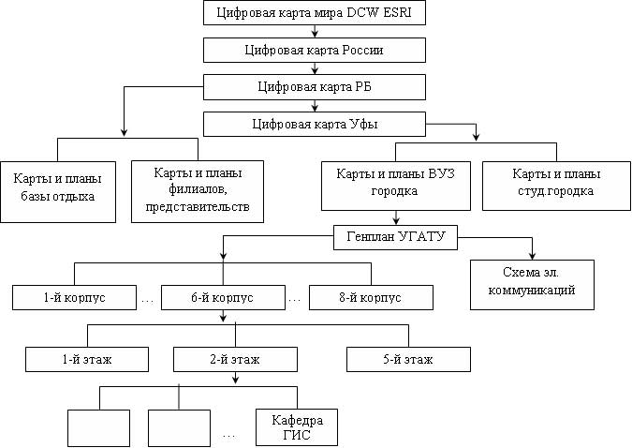
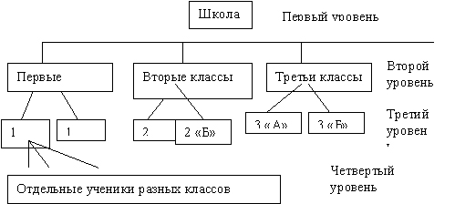
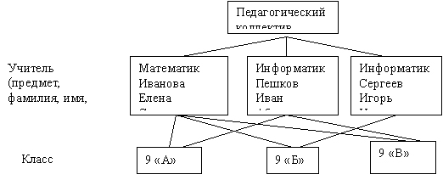
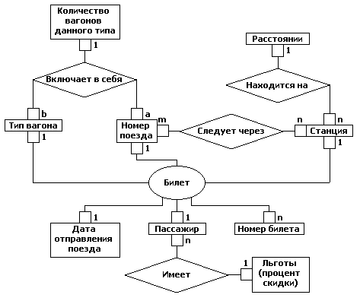
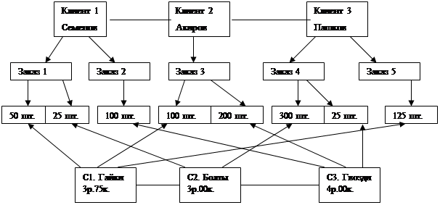
1
2
4
3
5
Қандай модель иерархиялық, желілік, реляциондыққа жатады?

